Slide 2

Hvad er Bibliotek.dk?
Bibliotek.dk giver dig adgang til materialer på alle offentlige biblioteker i Danmark.
Du kan søge og bestille bøger, artikler, film, musik og meget mere.
De materialer, du bestiller, bliver leveret til dit lokale bibliotek, hvor du kan afhente dem.
I denne guide viser vi dig, hvordan du kan udnytte de avancerede søgemuligheder i Bibliotek.dk bedst muligt.

Slide 3
Hvorfor bruge avanceret søgning?
Avanceret søgning i Bibliotek.dk hjælper dig med at finde relevante materialer til dine studier.
Ved at bruge specifikke felter som forfatter, titel eller emne kan du søge mere målrettet og filtrere irrelevante resultater fra.
Du kan også kombinere flere felter samtidig – fx søge på både forfatterens navn og et specifikt emne – for at præcisere din søgning yderligere og få de mest relevante materialer. Dette kaldes kombinationssøgning og er særligt nyttigt, når du har brug for en præcis og fokuseret søgning.

Slide 4
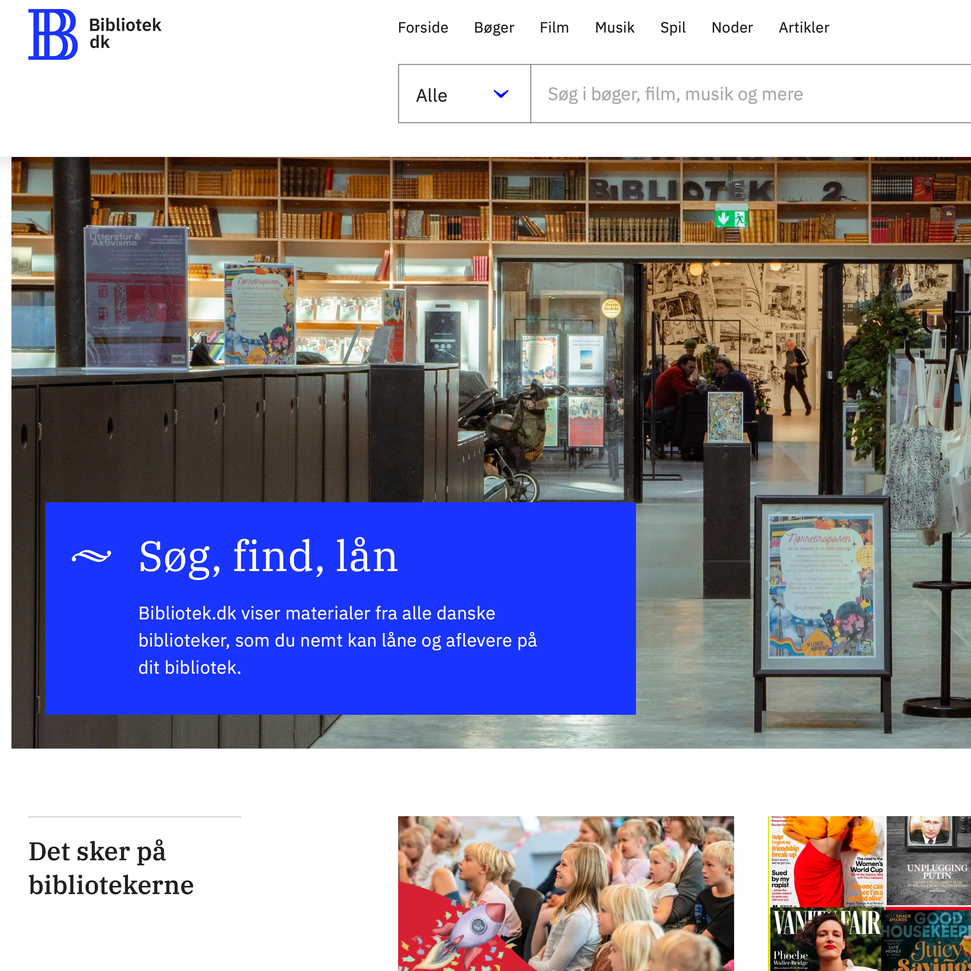
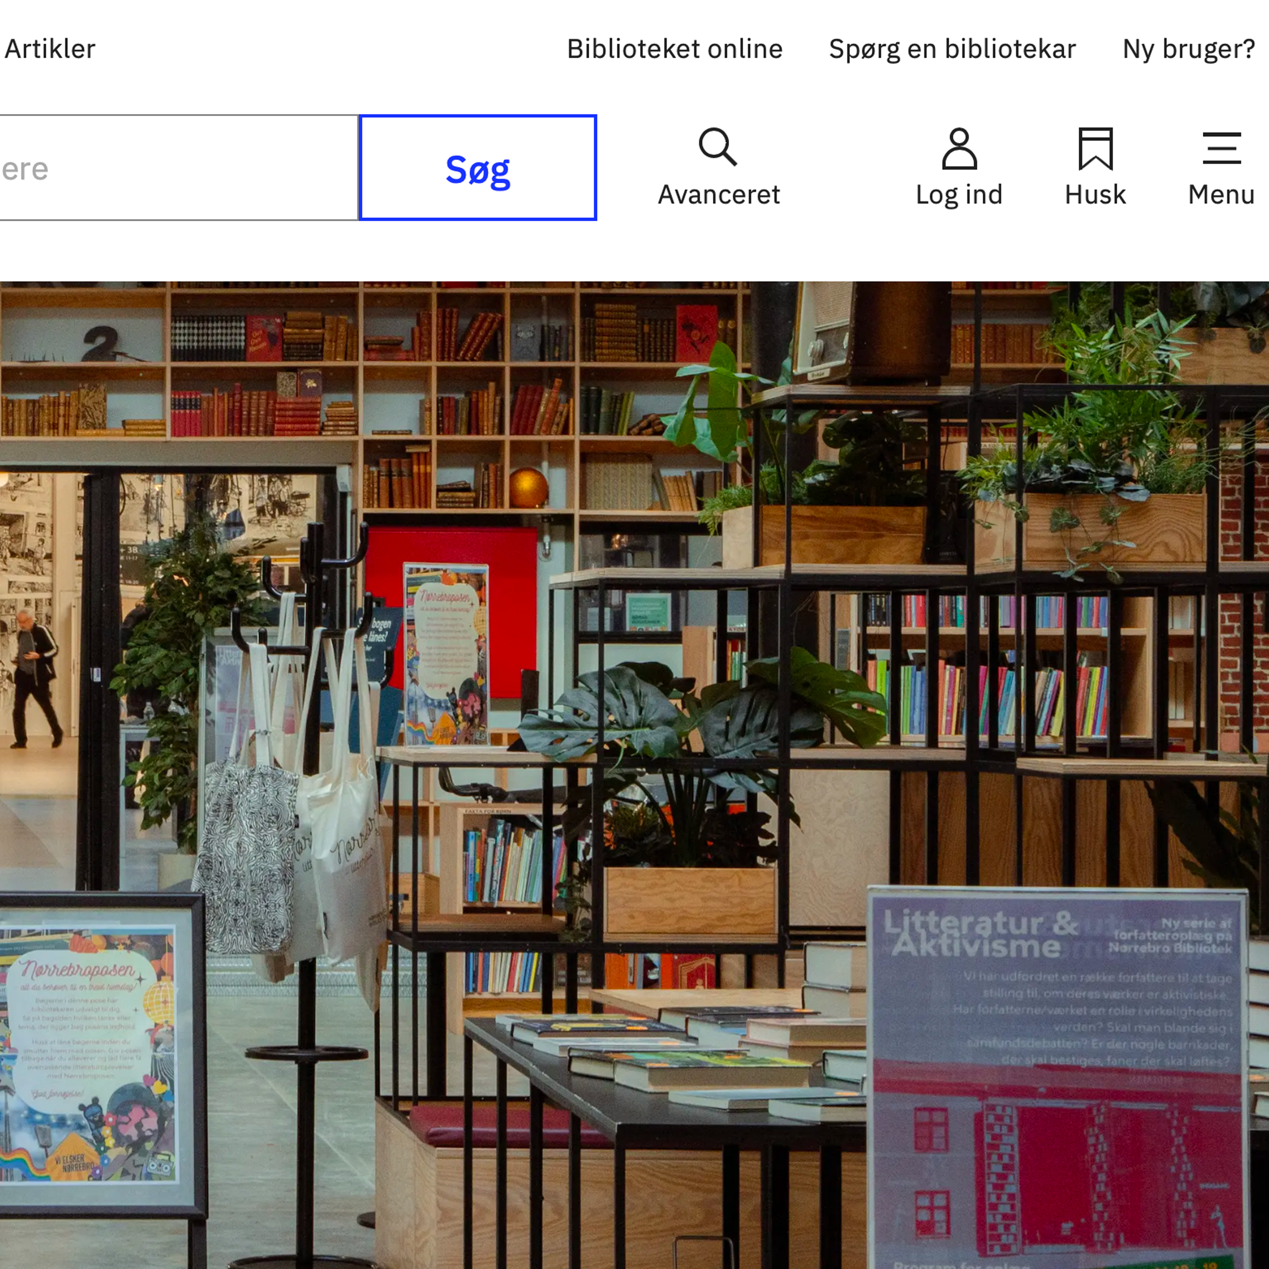
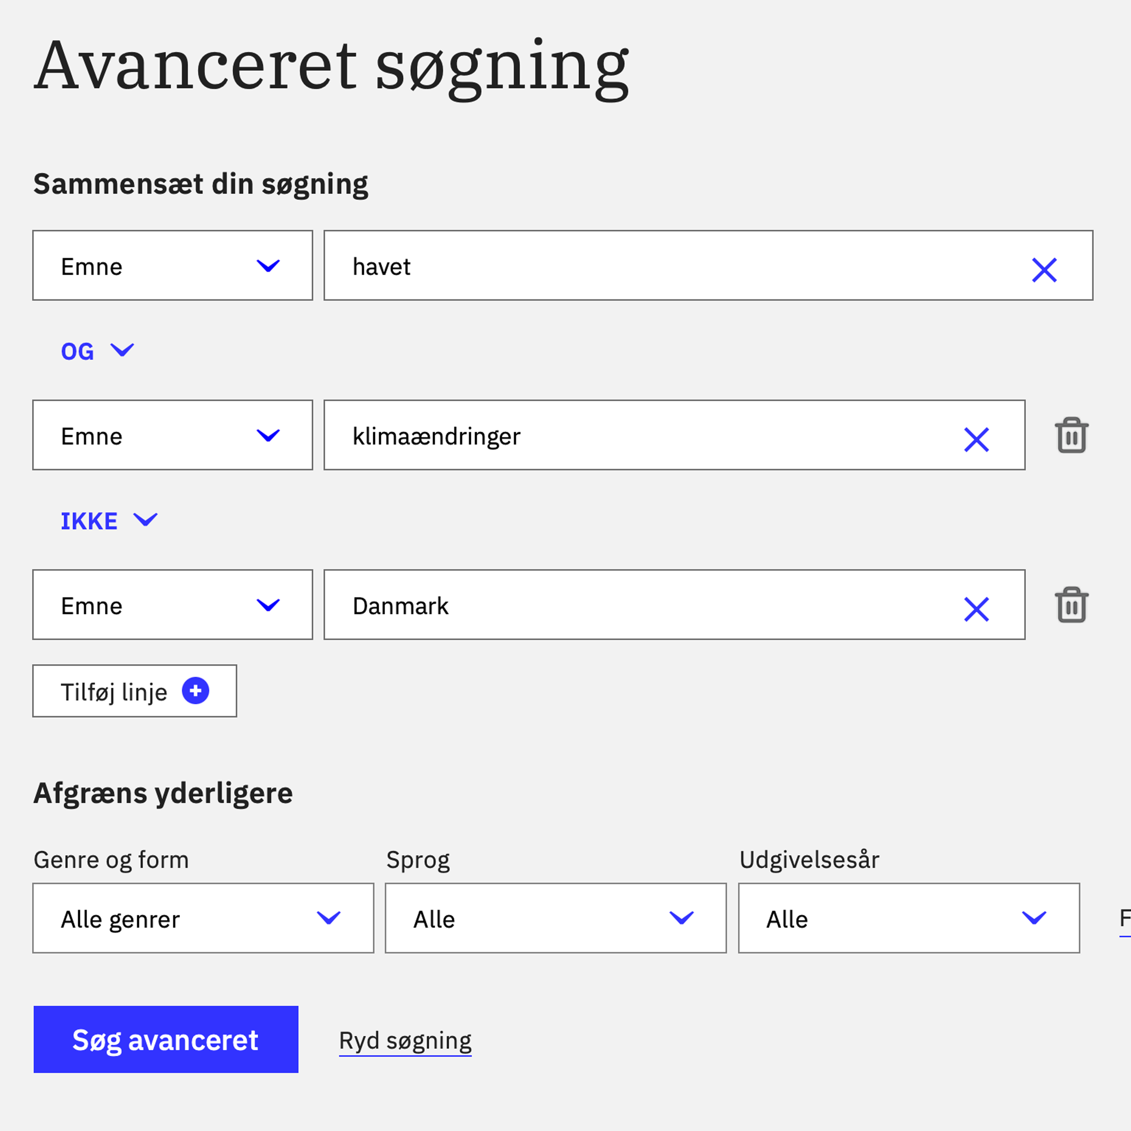

1.
Sådan starter du en avanceret søgning
1. Åbn bibliotek.dk i din webbrowser.
2. Klik på Avanceret søgning øverst til højre (ved lup-ikonet).
3. Vælg søgefelter, skriv dine søgeord, og klik på Søg.

Slide 5


2.
Sådan bruger du søgefelterne
Når du er i avanceret søgning, vil du se forskellige søgefelter.
Her er nogle af de vigtigste:
Fritekstsøgning
Brug fritekstsøgning, hvis du ikke har præcise oplysninger om titel, forfatter eller emne. Indtast nøgleord, du kender, for at finde relevante materialer
(fx klimaforandringer).
Forfatter
Brug forfatterfeltet til at søge efter en specifik forfatter
(fx Kirsten Thorup).
Titel
Brug dette felt til at søge efter en bestemt bog eller artikel
(fx Den kroniske uskyld).
Emne
Brug dette felt til relevante emneord, der dækker dit emneområde
(fx social adfærd).
Jo mere præcis du er, jo bedre bliver dine søgeresultater.

Slide 6
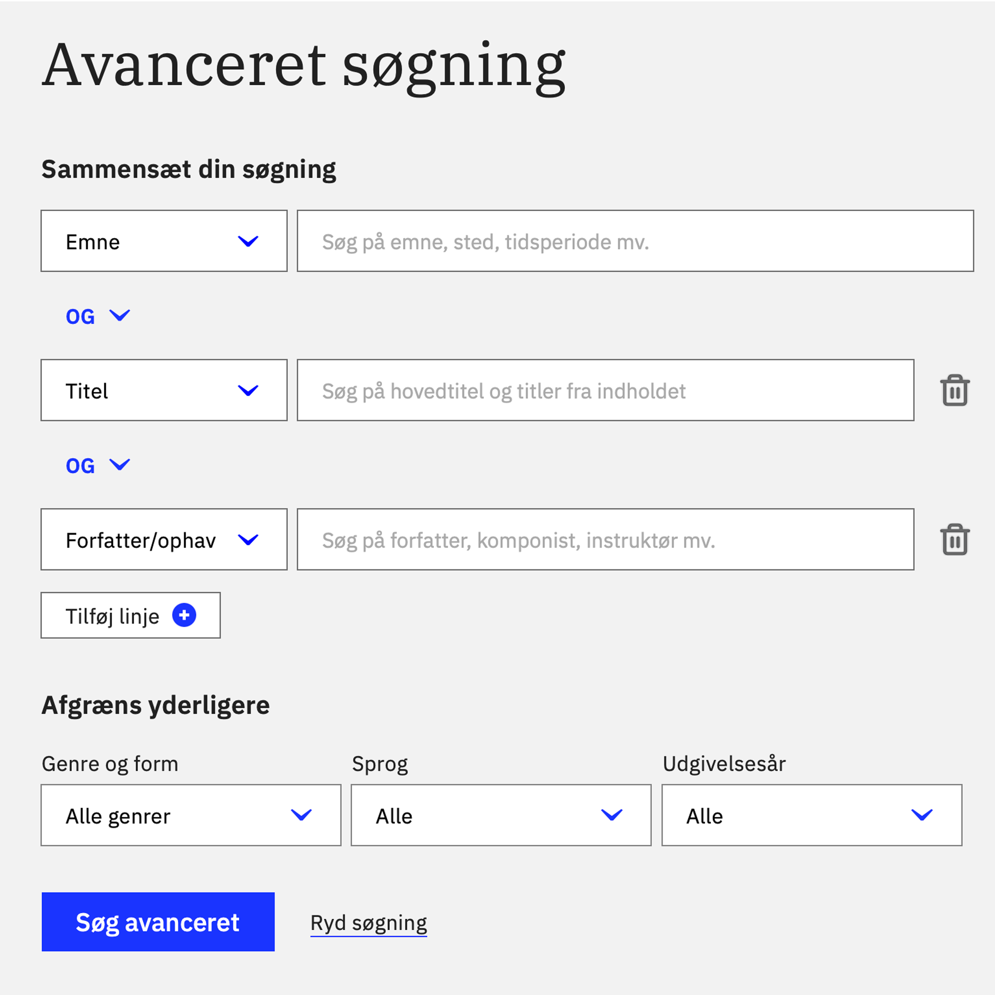

3.
Forfin dine søgeresultater ved at kombinere søgeord
Eksempel:
Søgning: Havet OG Klimaændringer IKKE Danmark
Brug operatorerne OG, ELLER, IKKE til at kombinere eller udelukke søgeord og dermed præcisere dine søgeresultater.
1. Klik på 'Avanceret søgning' øverst til højre (ved lup-ikonet).
2. Indtast dine søgeord i de specifikke felter.
3. Brug operatorerne til at kombinere dine søgeord. Klik på Søg avanceret.
Læs mere i guiden
Effektive søgeteknikker på Bibliotek.dk

Slide 7
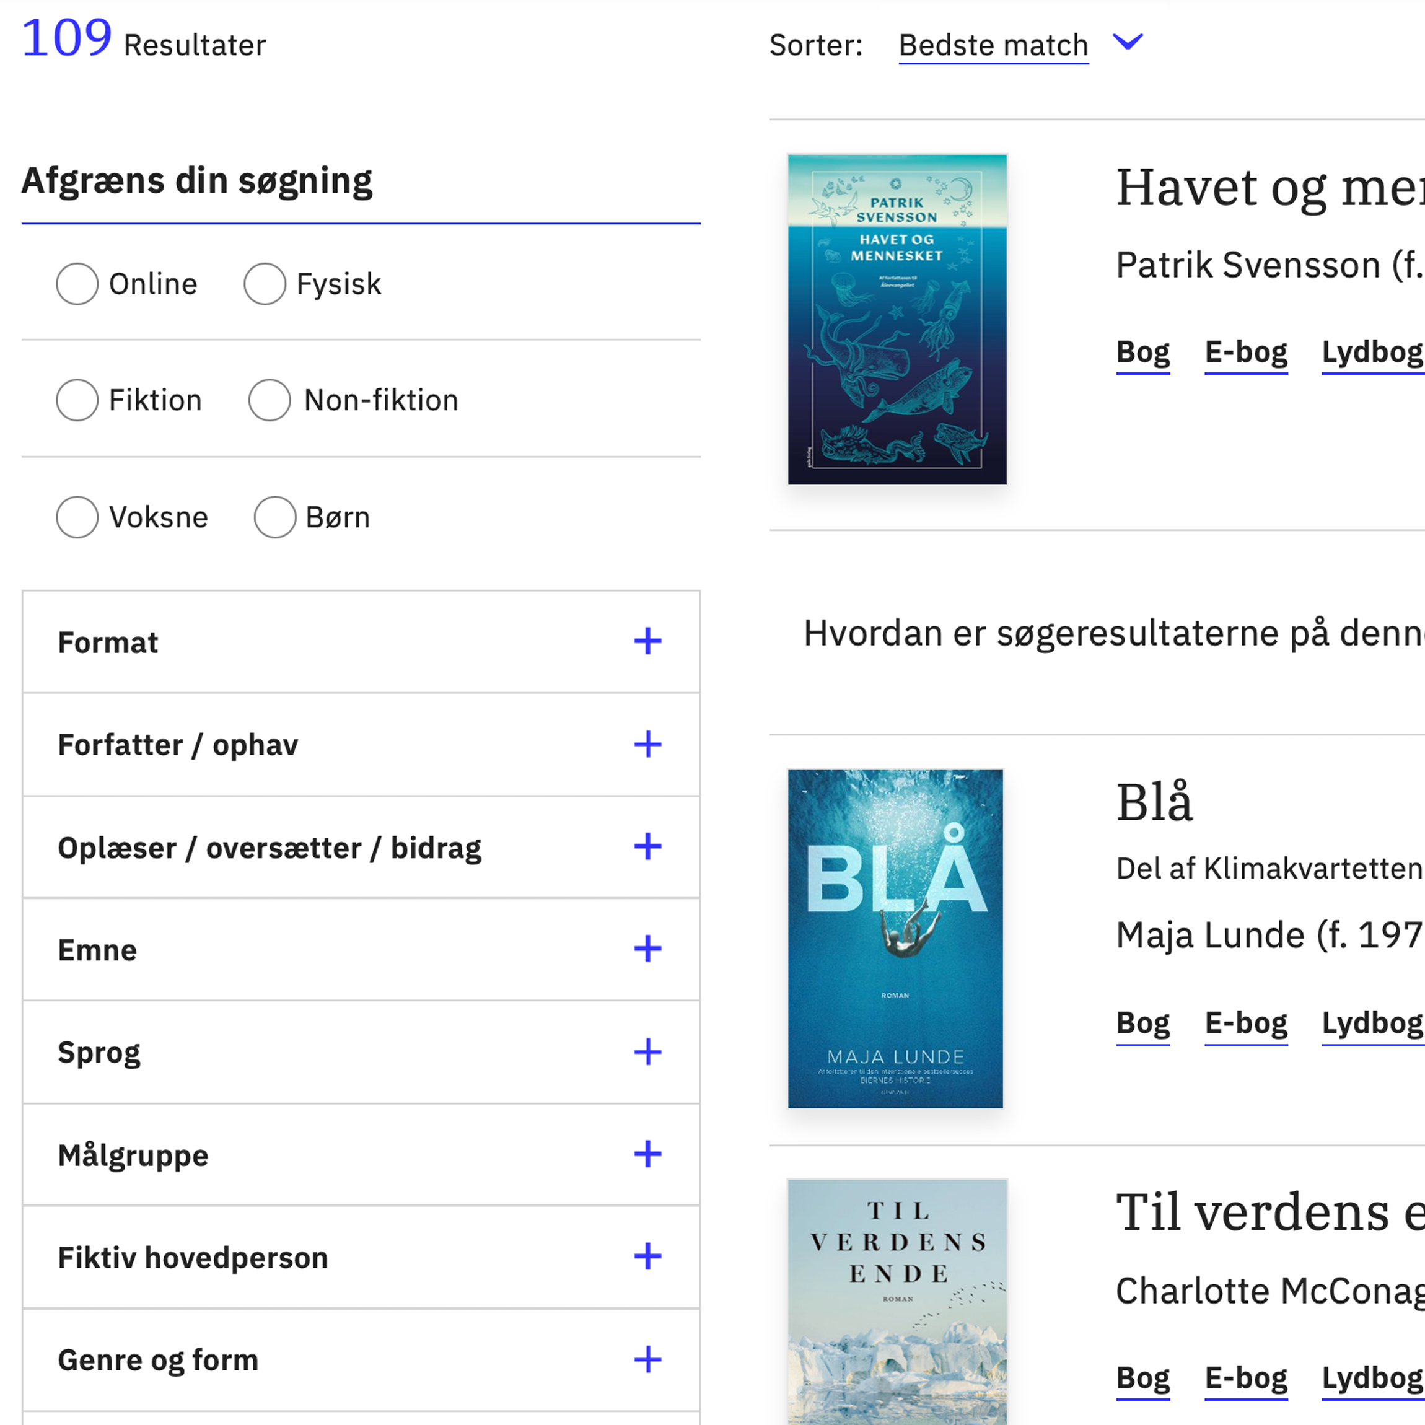
4.
Brug filtre for at få mere præcise søgeresultater
Før du klikker på Søg avanceret, kan du anvende filtre som Udgivelsesår og Sprog for at få mere præcise resultater. Du har også mulighed for at indsnævre dine søgeresultater yderligere ved at bruge filtrene i venstremenuen.
Vælg Sprog eller Udgivelsesår efter behov, og klik på Søg avanceret.
Brug filtrene i venstremenuen til at indsnævre dine søgeresultater yderligere.

Slide 8
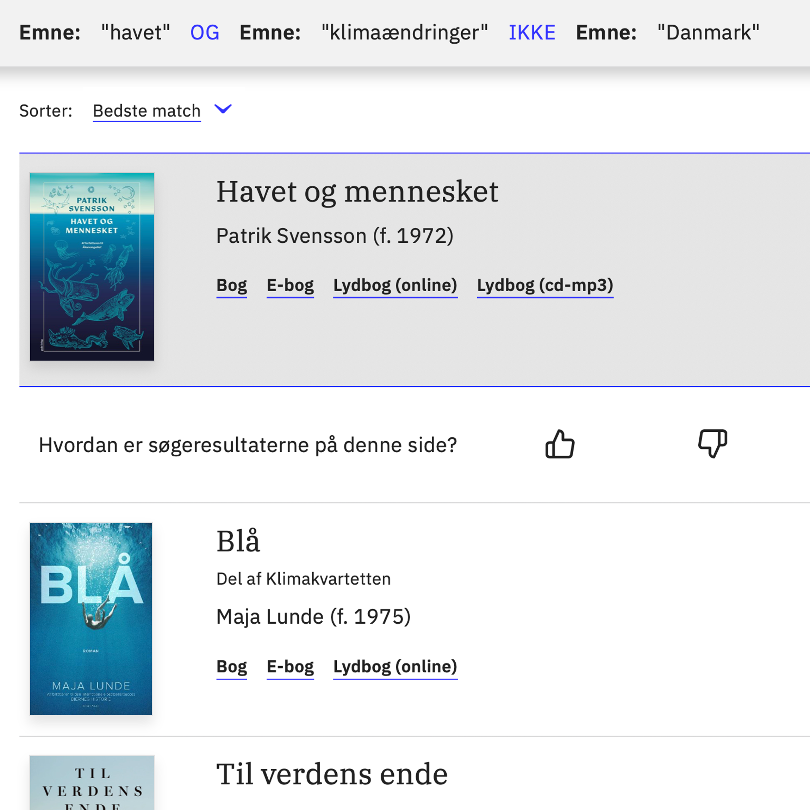
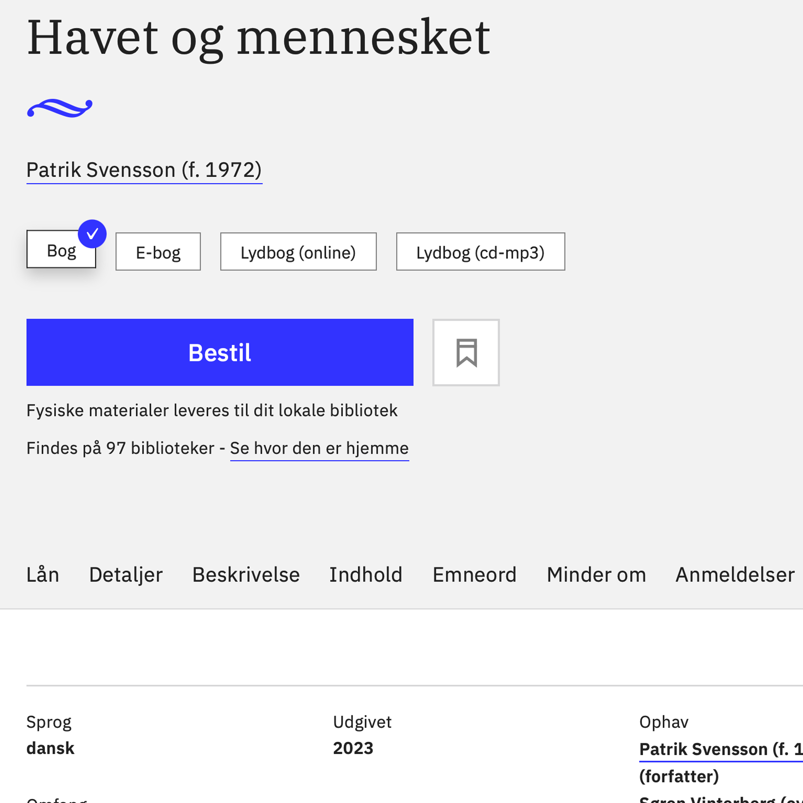
5.
Gennemgang af søgeresultater
Når du har søgt, vises en liste med materialer, der matcher dine kriterier.
Klik på titlen for at få flere oplysninger
Brug linkene:
Beskrivelse af materialet
Emneord, der beskriver materialets indhold
Minder om (materialer, der ligner det, du ser på)
Se hvor den er hjemme: Er materialet på hylden
eller udlånt.
1. Klik på titlen for at få flere detaljer.
2. Brug linkene til at se flere oplysninger som beskrivelse, emneord m.m.

Slide 9
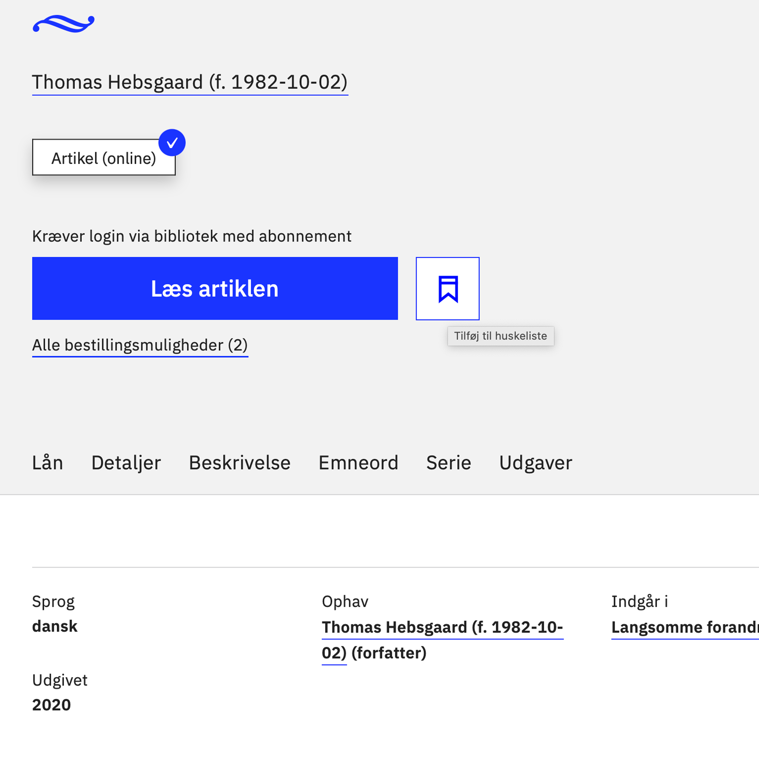
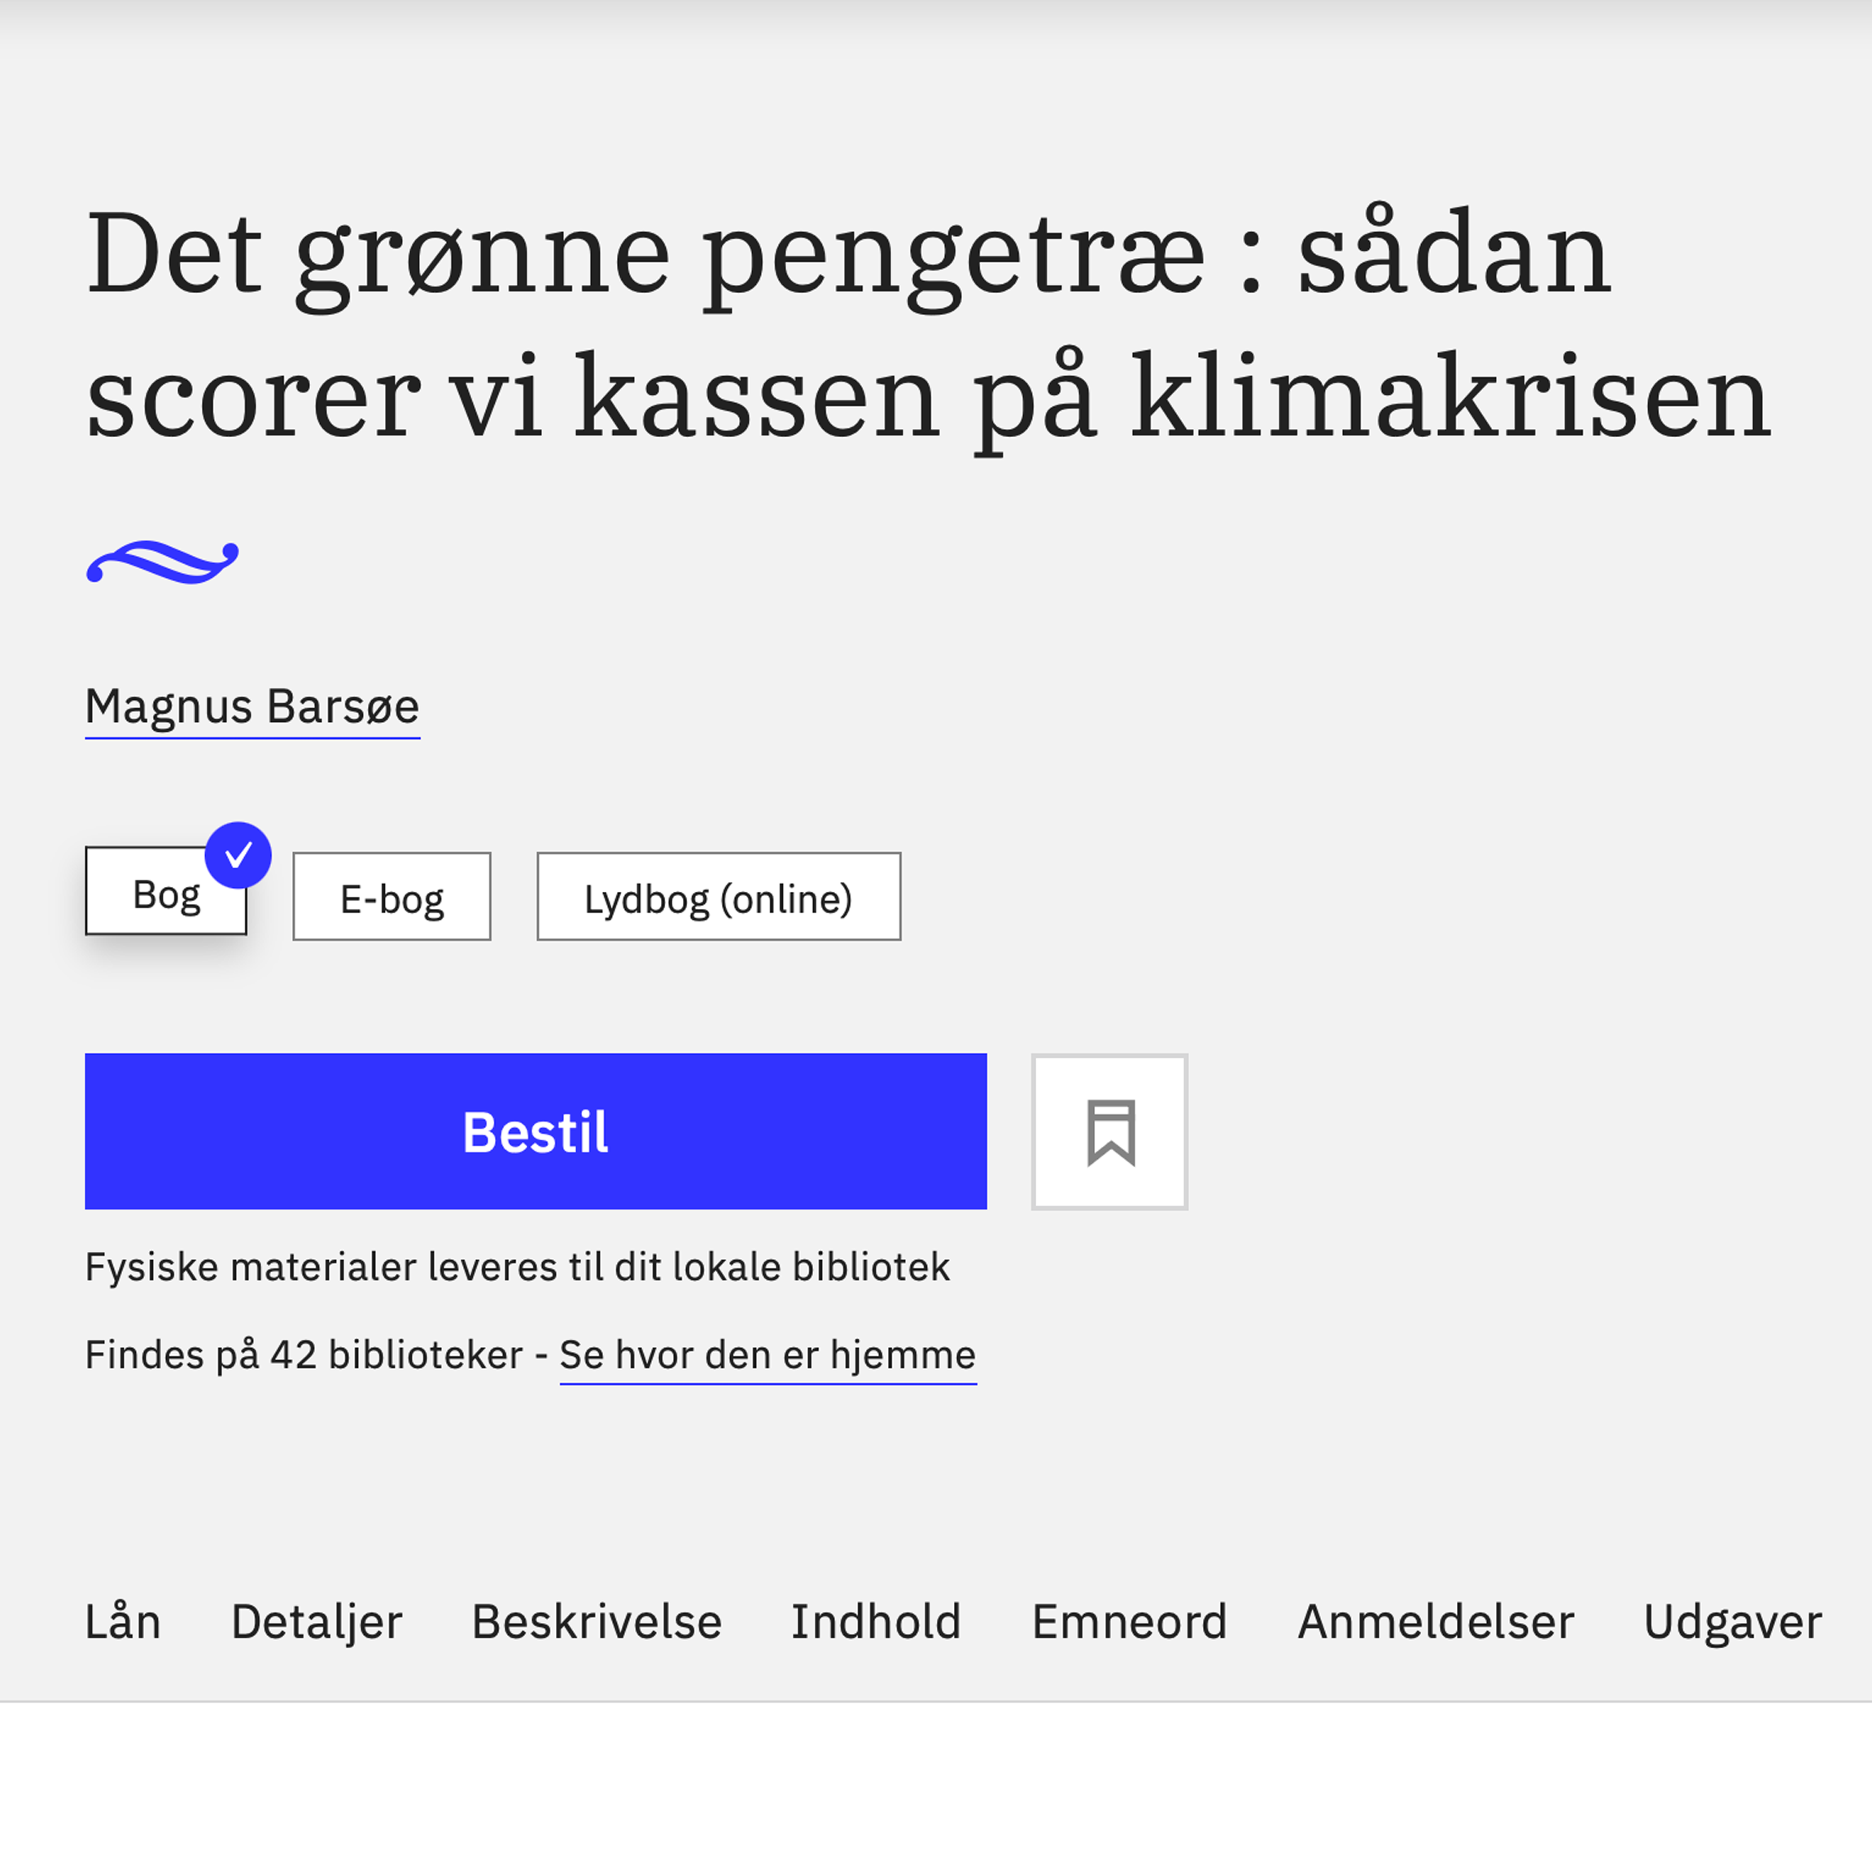
6.
Gem og bestil materialer
Når du har fundet et materiale, kan du:
Tip
Husk at logge ind for at gemme materialer permanent i din huskeliste.
Gemme materialet i din huskeliste til senere brug.
Læse materialet direkte online, hvis det er muligt.
Bestille materialet til afhentning på dit lokale bibliotek.

Slide 10
Tips til at få det bedste ud af dine avancerede søgninger
For at få mest muligt ud af dine søgninger, kan du overveje følgende:
Brug flere søgefelter: Jo flere felter du bruger, desto mere præcis bliver din søgning.
Kombinér søgeord med OG, ELLER, IKKE: Brug disse operatorer til at kombinere eller udelukke søgeord og finjustere dine søgeresultater.
Anvend filtre: Filtrér efter materialetype, udgivelsesår eller sprog for at finde de mest relevante materialer.
Tilpas dine søgeord: Justér dine søgeord eller prøv synonymer, hvis de første resultater ikke matcher dine behov.

Slide 11
Opsummering af vigtige punkter
1.
Kombinér søgefelter og brug filtre for at gøre din søgning mere præcis
Justér dine søgeord og optimer dine kriterier for at få de bedste resultater.
Gem dine resultater i huskelisten eller bestil materialer til afhentning på dit lokale bibliotek.
2.
3.
Læs mere: Effektive søgeteknikker i Bibliotek.dk
Referenceværktøjer – Sådan henter du referencer i Bibliotek.dk

